Slide 1
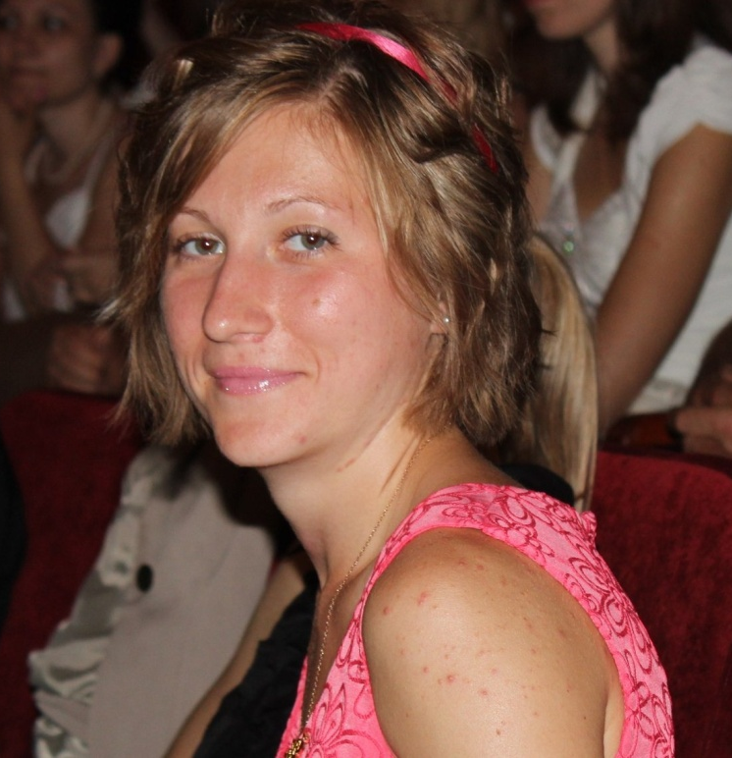
Портфолио Несмеяновой Марии Алексеевны учителя физической культуры МОУ «Гимназия №12» г.о.Саранск
Министерство образования РМ
Дата рождения: 18.12.1989
Профессиональное образование: педагог по физической культуре и учитель Безопасности жизнедеятельности, МГПИ
Номер диплома: ОКА № 42476
Дата выдачи: 30.06.2012 год
Стаж педагогической работы: 7 лет
Общий трудовой стаж: 7 лет
Наличие квалификационной категории: первая
Дата последней аттестации: 04.04.2014

Slide 2
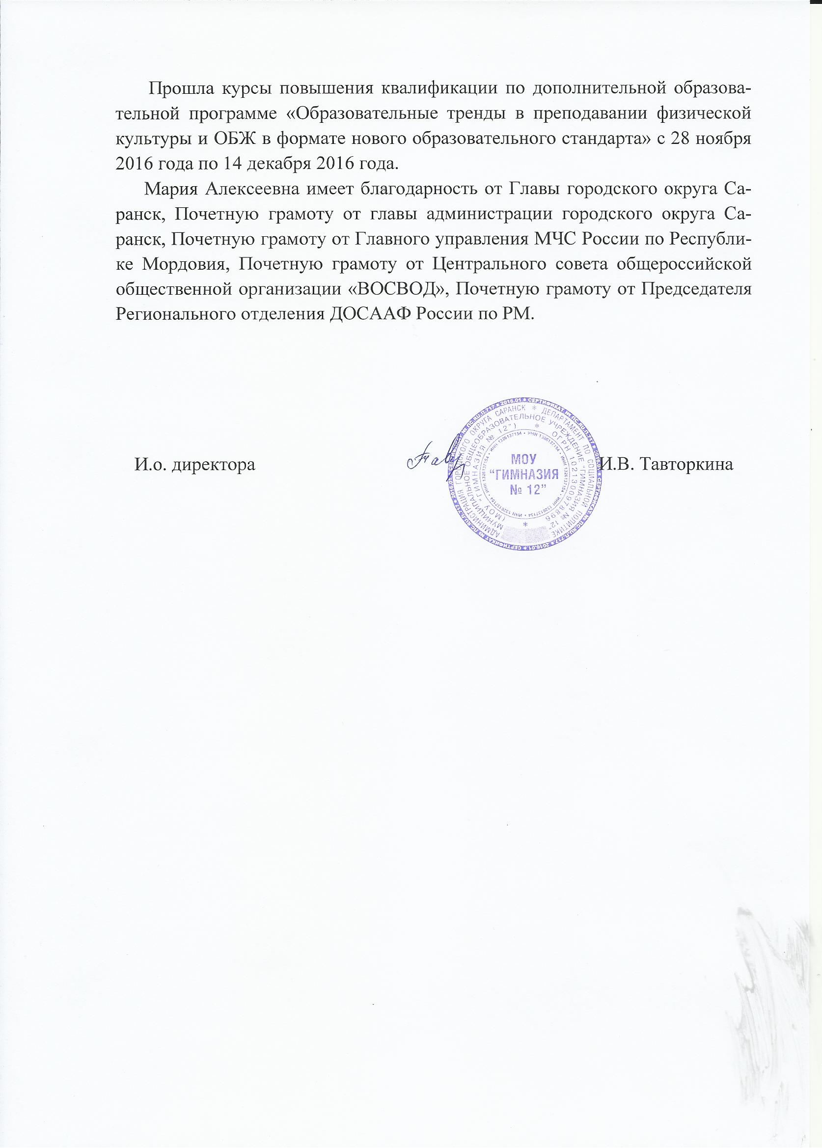

Slide 3
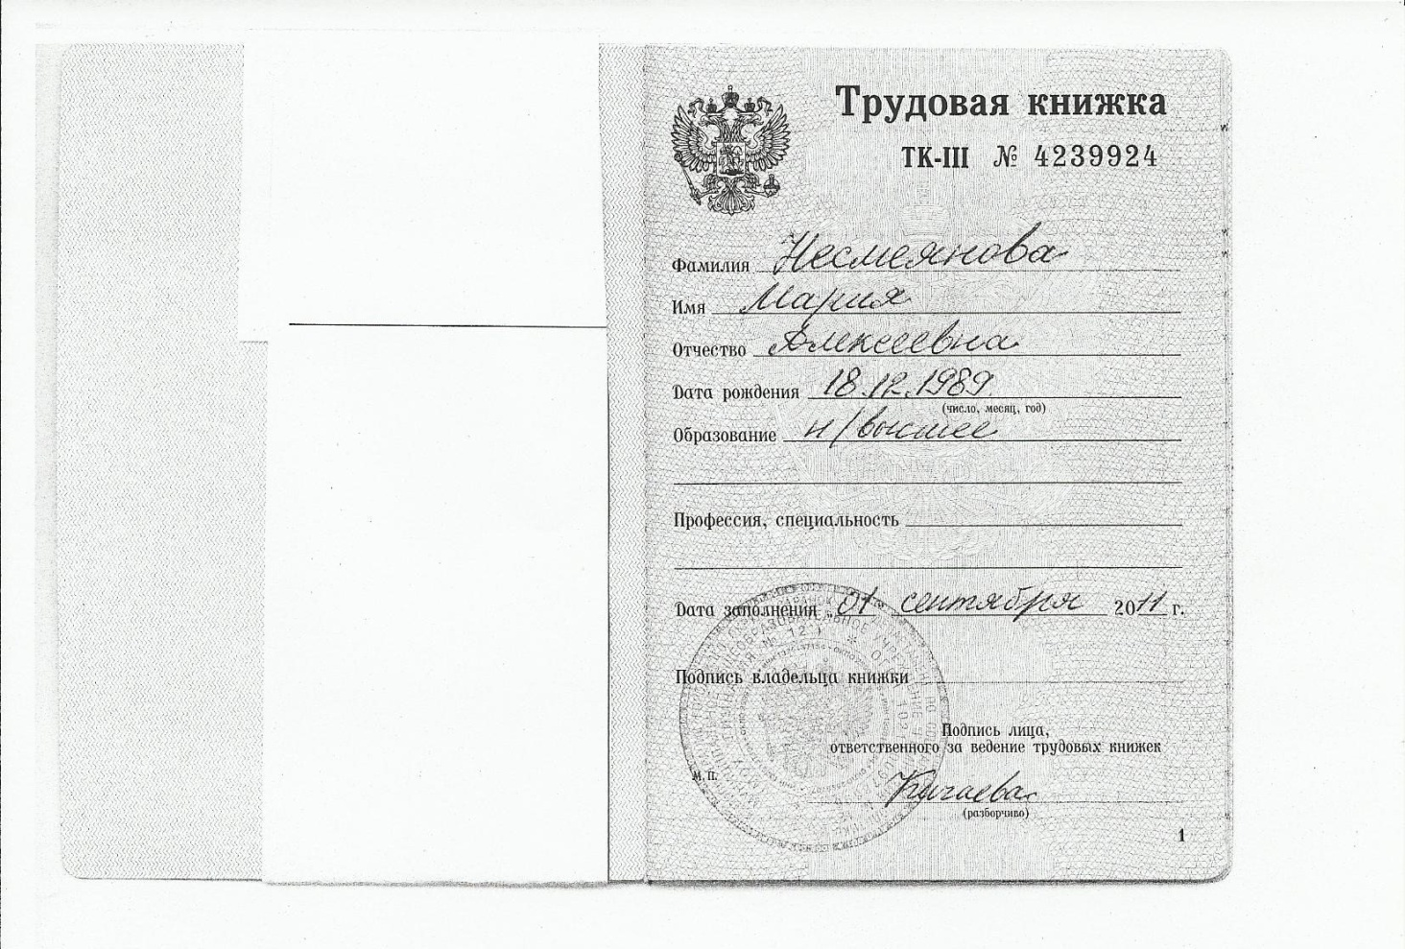

Slide 4
Качество знаний по итогам внутреннего мониторинга учебных достижений обучающихся за межаттестационный период

Slide 5
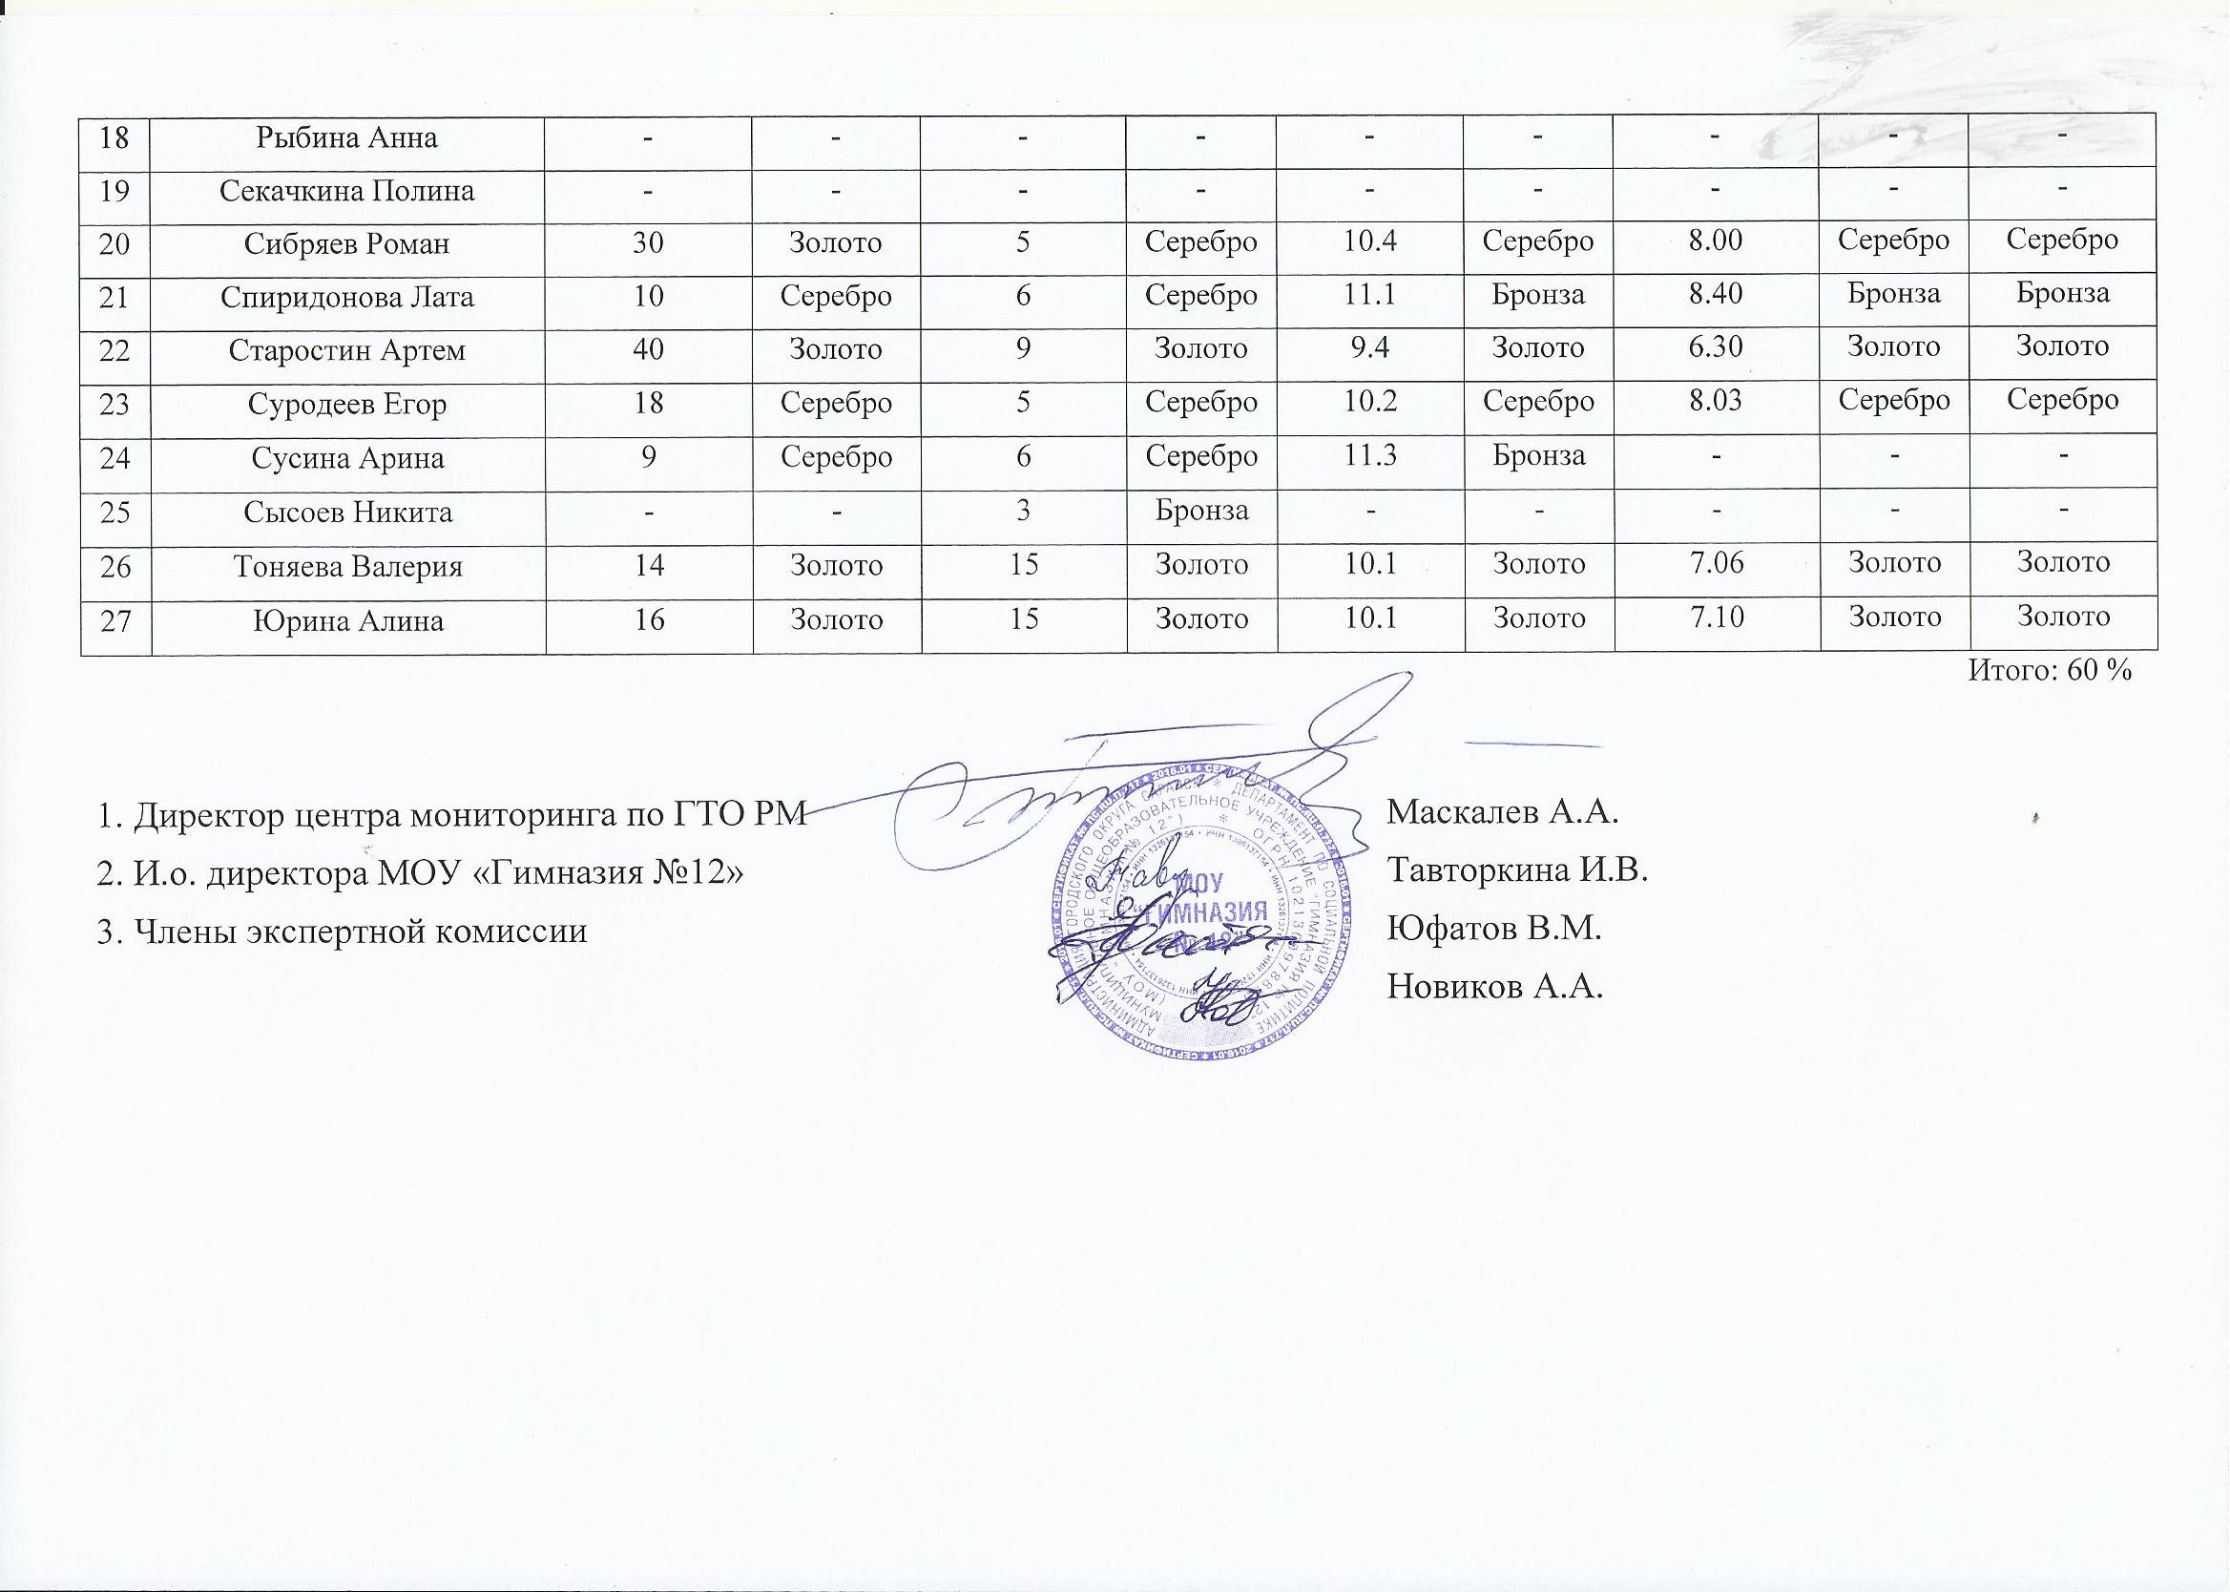
Качество знаний по итогам внешнего мониторинга учебных достижений обучающихся за межаттестационный период

Slide 6
Применение информационно- коммуникационных технологий

Slide 8
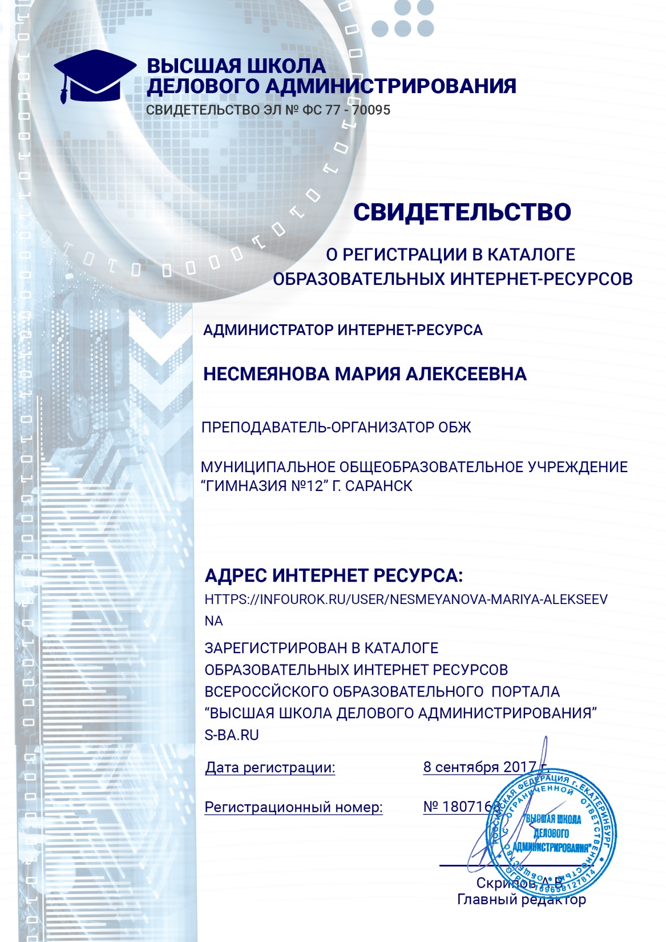
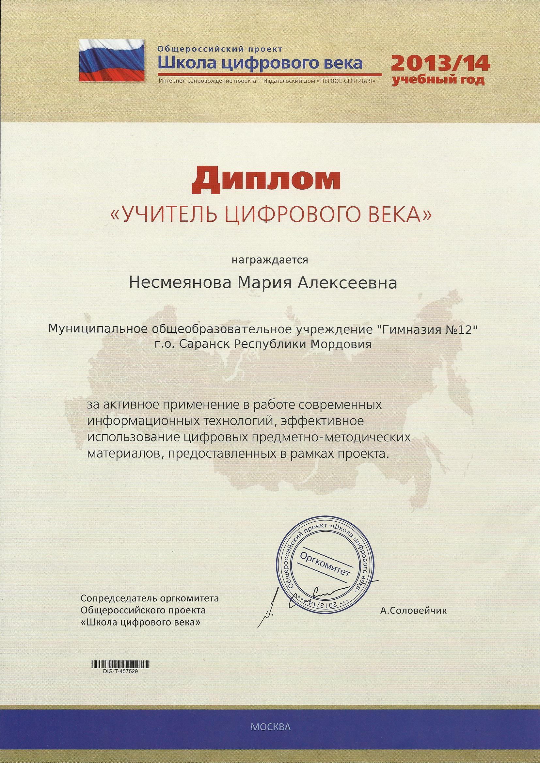

Slide 9
Реализация программ углубленного изучения предмета, профильного обучения

Slide 10
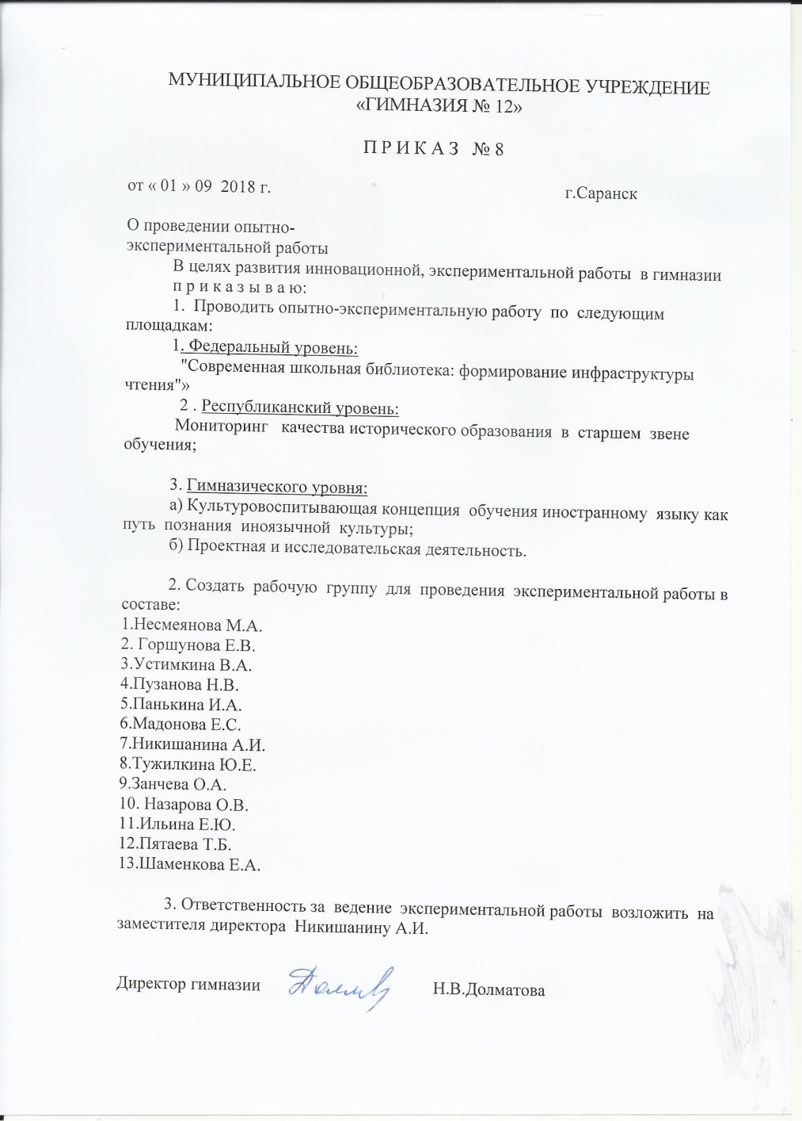
Участие в проектно-исследовательской или опытно-экспериментальной деятельности

Slide 11
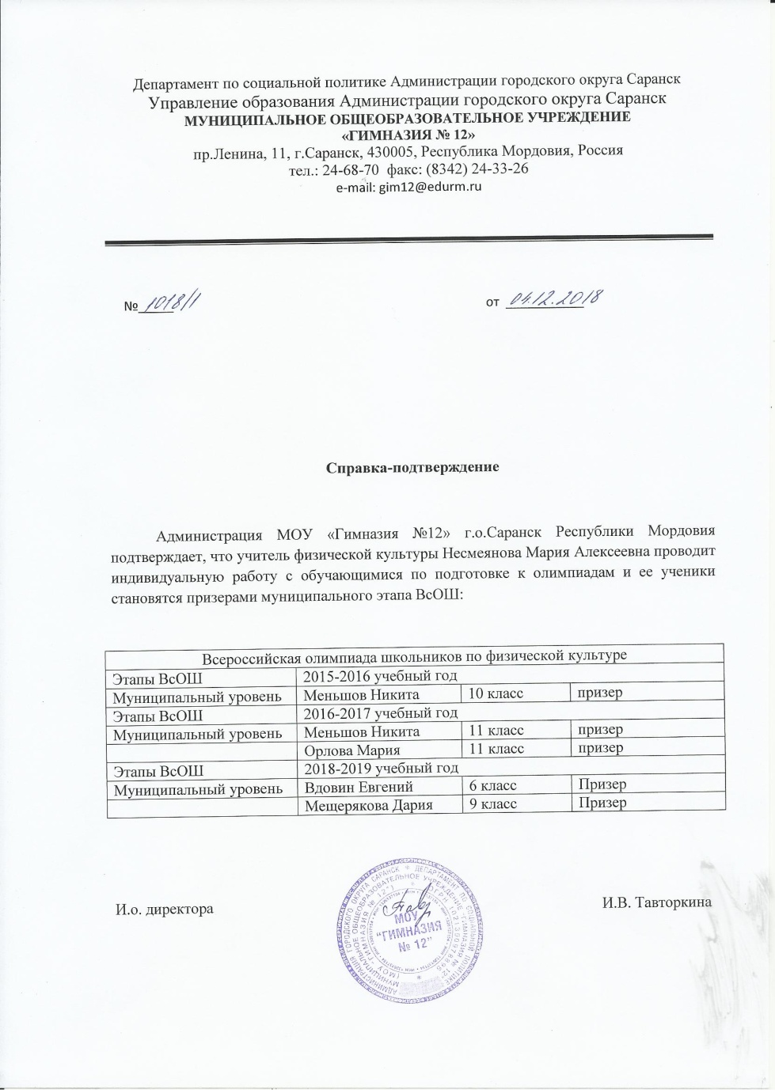
Результаты участия обучающихся во Всероссийской предметной олимпиаде
Муниципальный уровень: 5

Slide 13
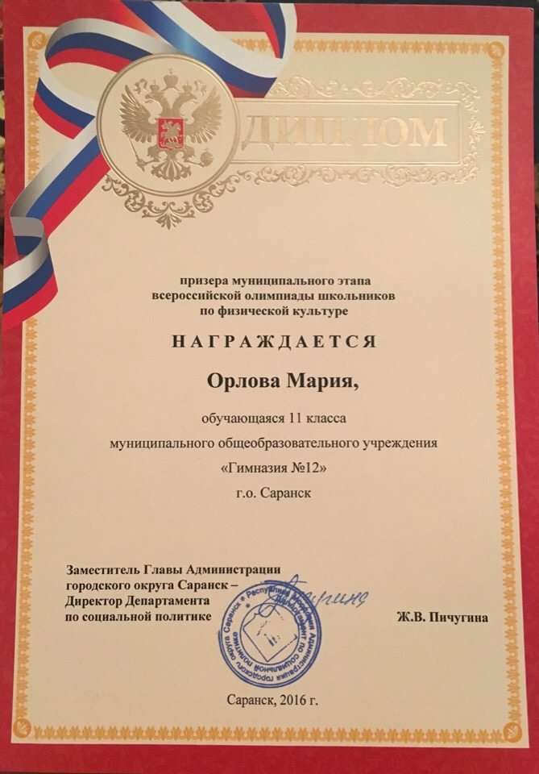

Slide 14
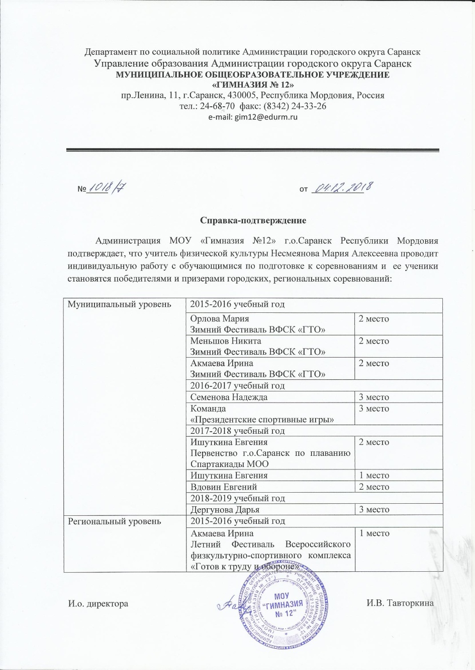
Позитивные результаты внеурочной деятельности обучающихся по учебным предметам
Муниципальный уровень: 9
Республиканский уровень: 2

Slide 15
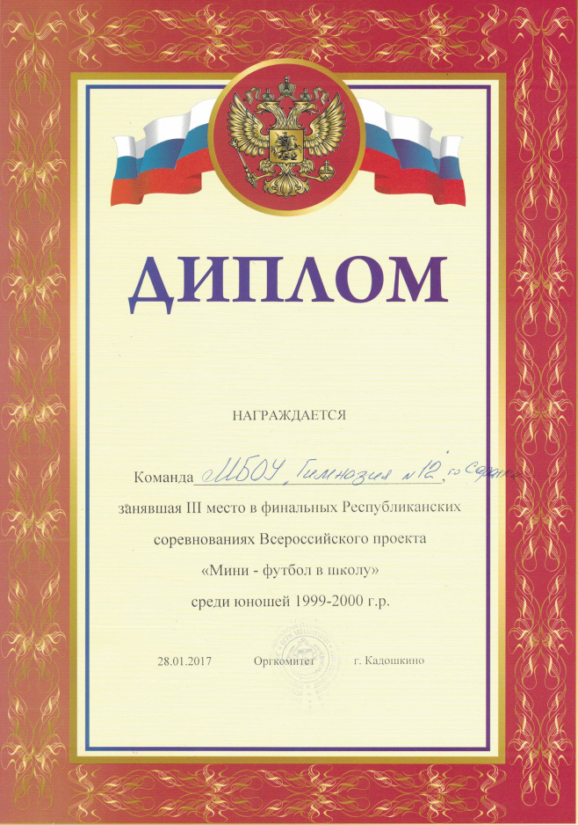
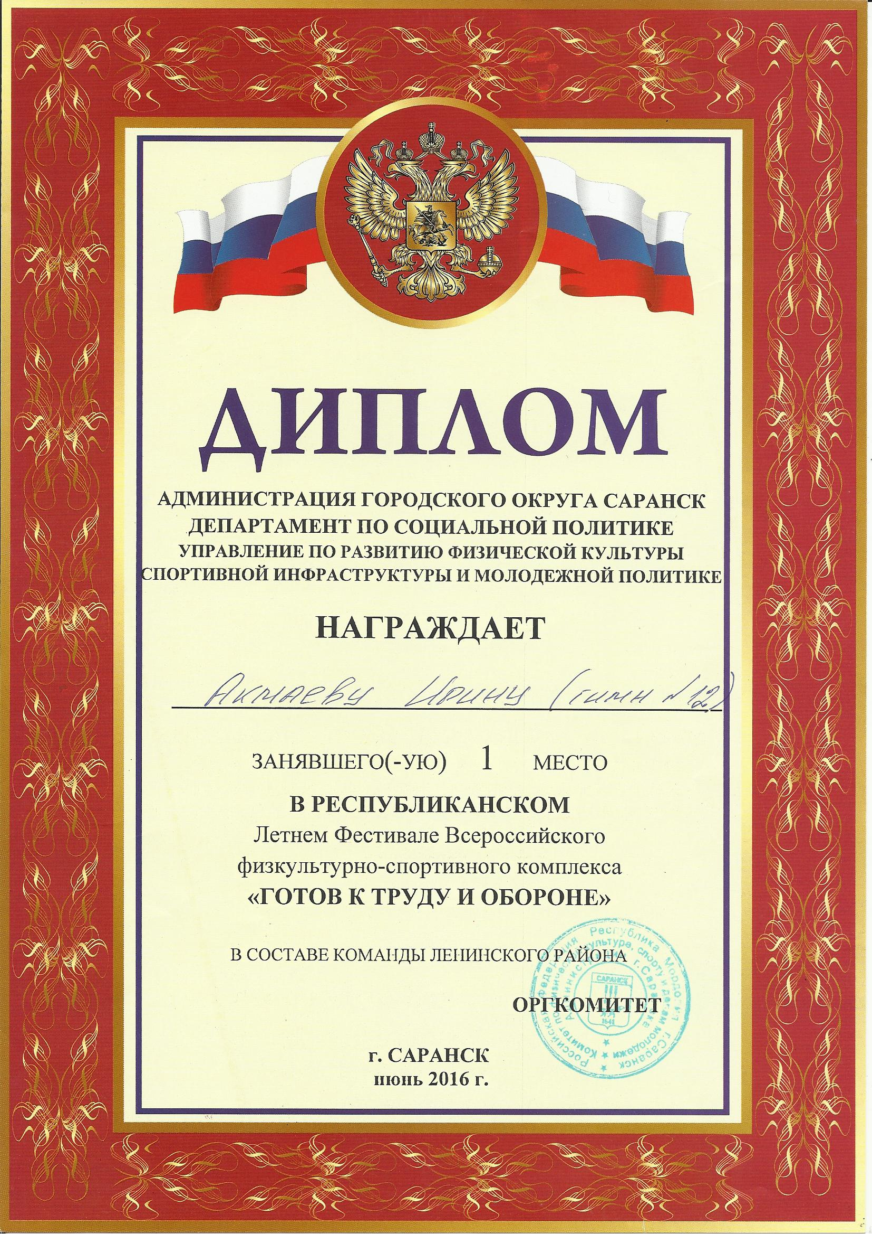

Slide 16
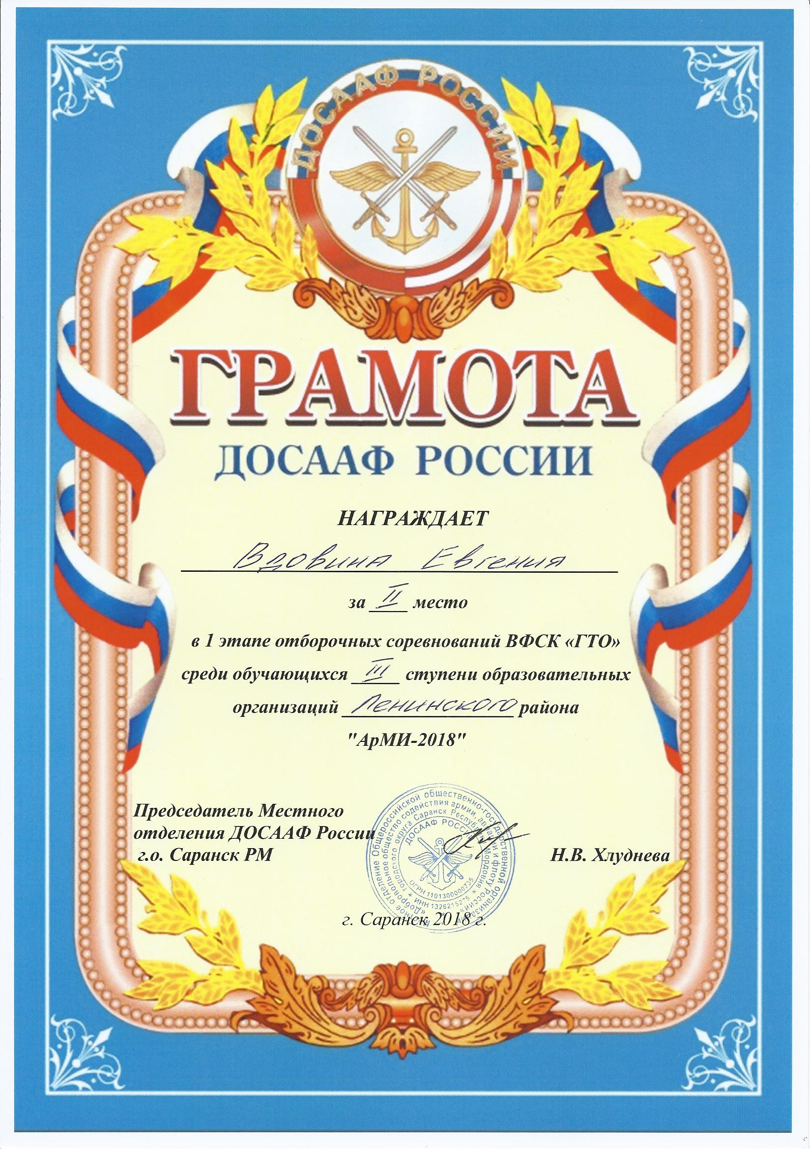
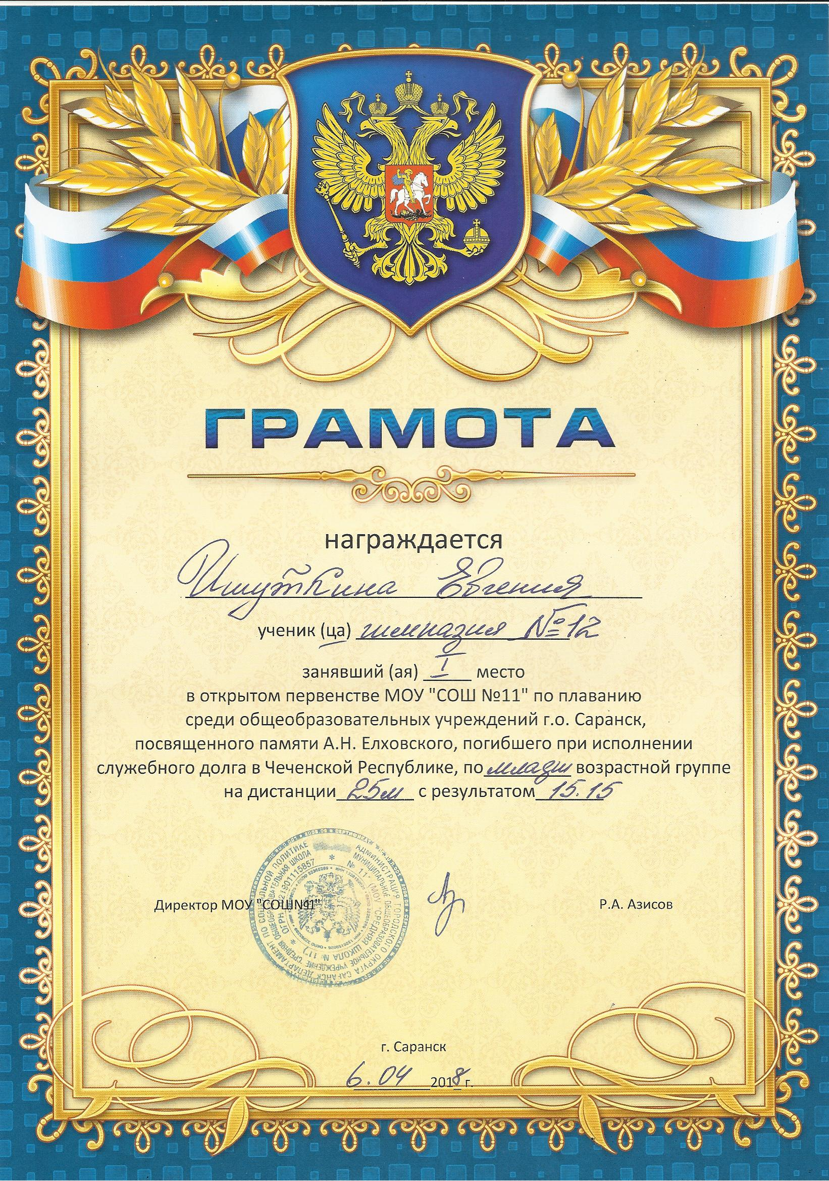
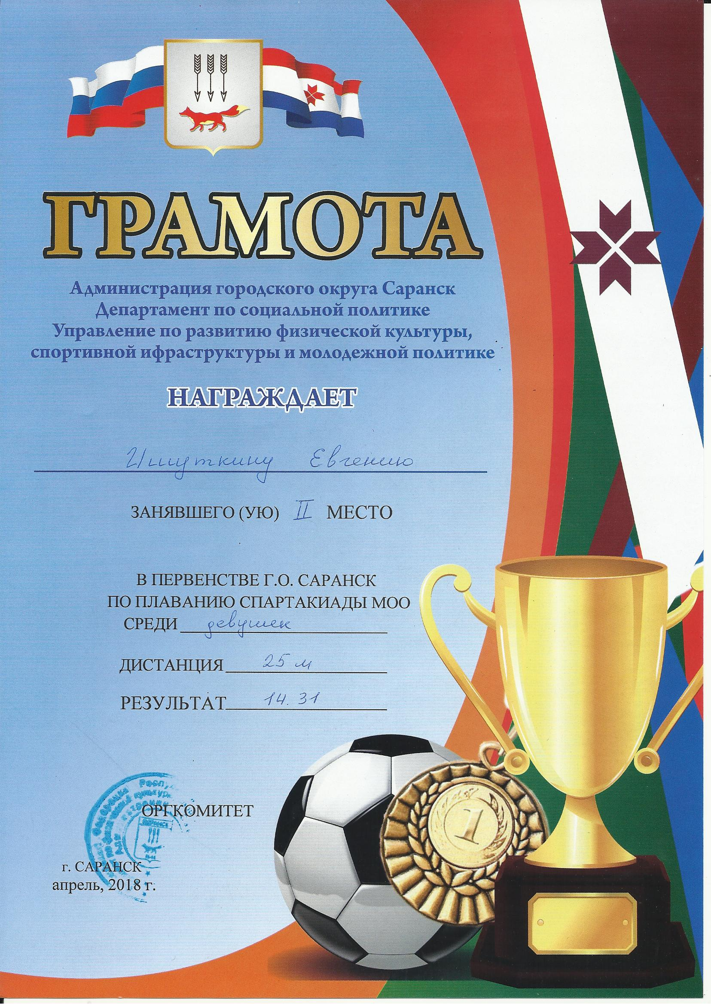

Slide 18
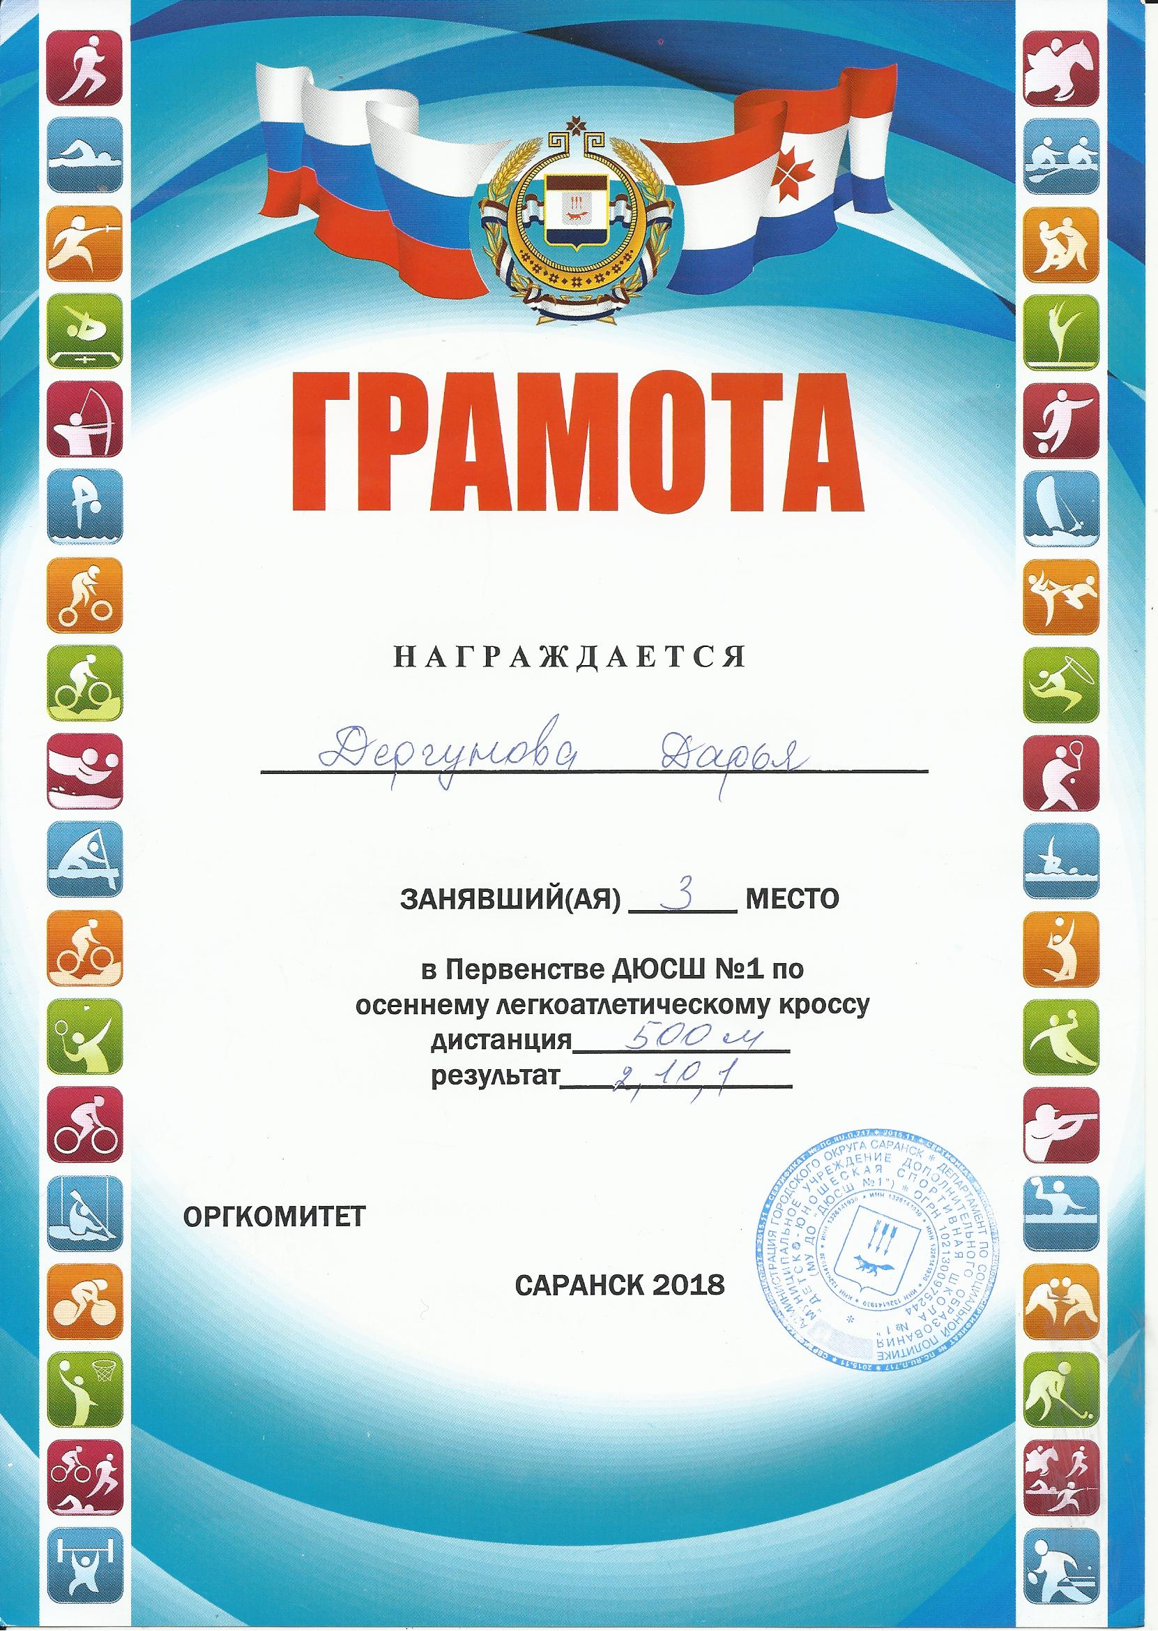

Slide 19
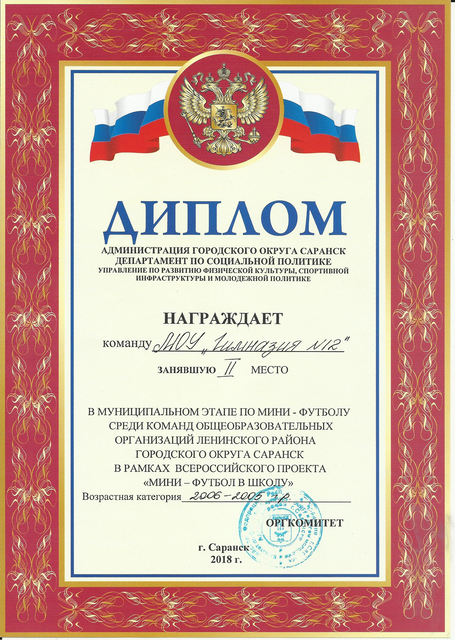
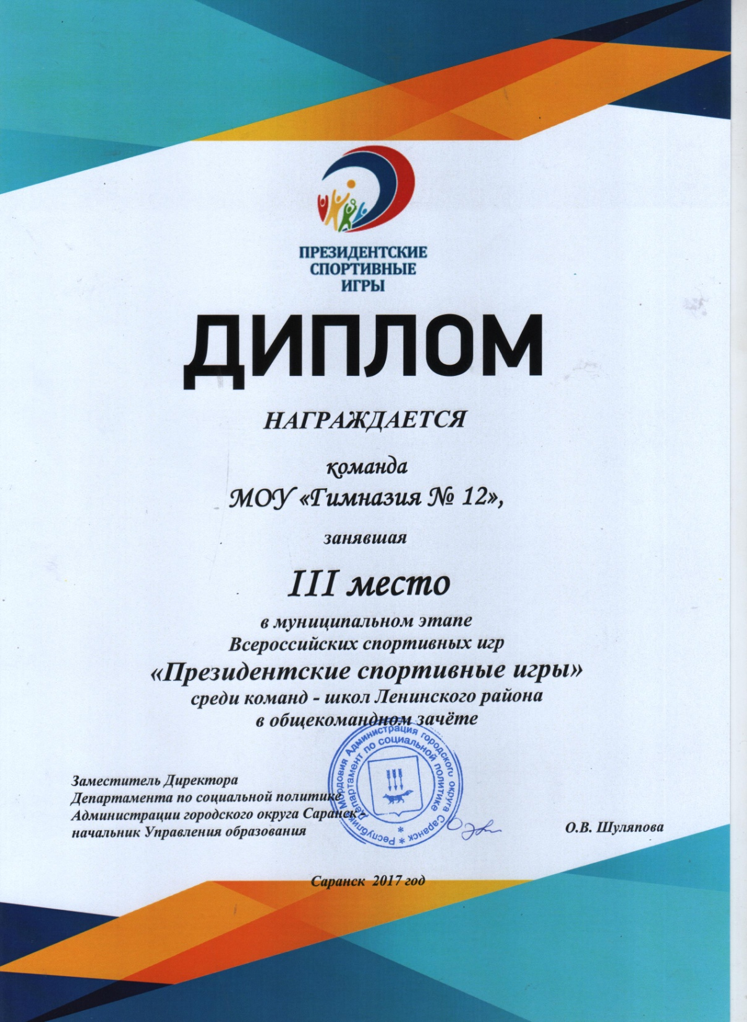

Slide 20
Наличие публикаций, включая интернет - публикации

Slide 21
Наличие авторских программ , методических пособий

Slide 22
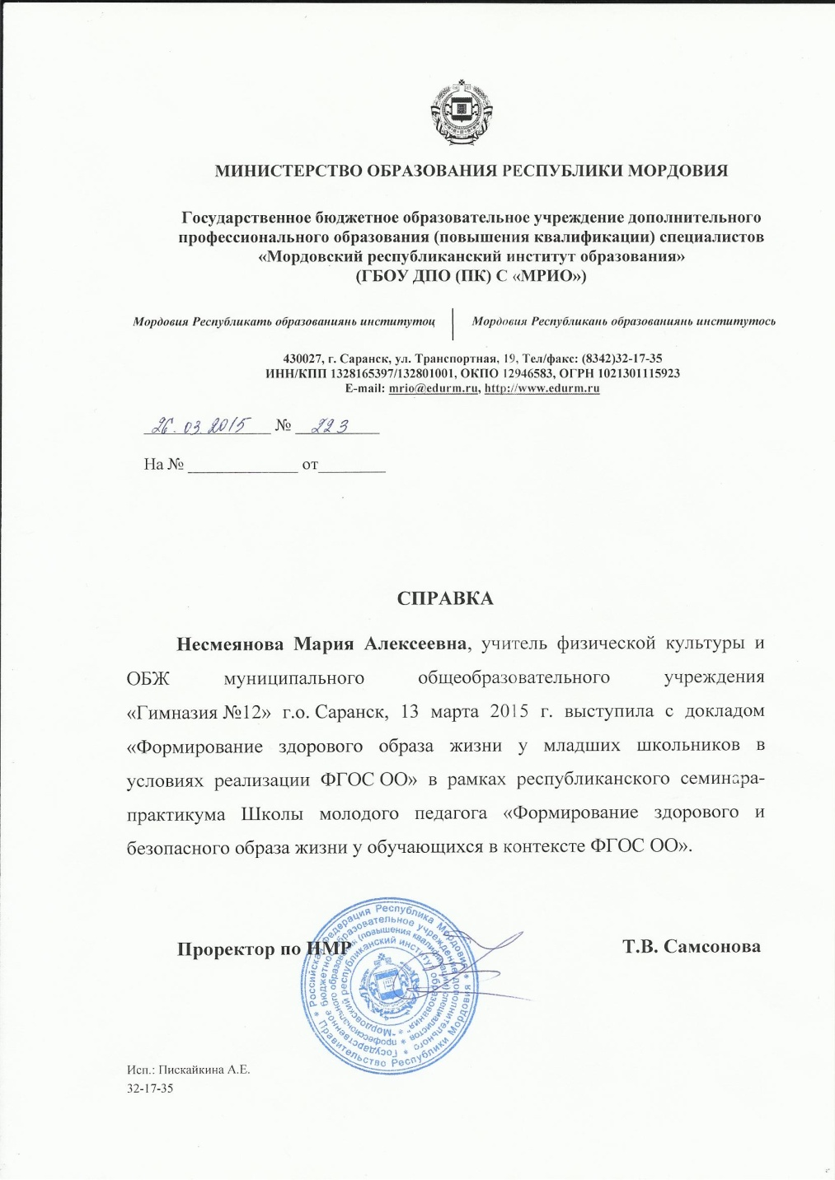
Выступления на научно-практических конференциях, семинарах
Республиканский уровень: 1

Slide 23
Проведение открытых уроков, мастер-классов, мероприятий

Slide 25
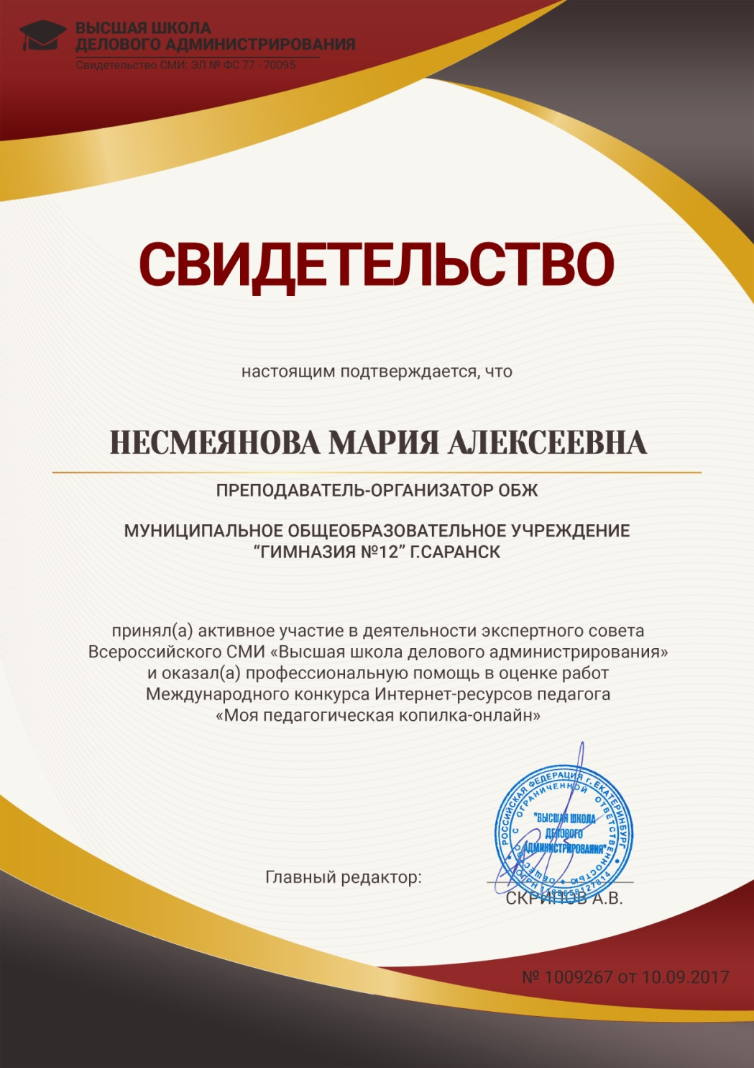
Общественно-педагогическая активность
Муниципальный: 2
Российский уровень:2

Slide 26
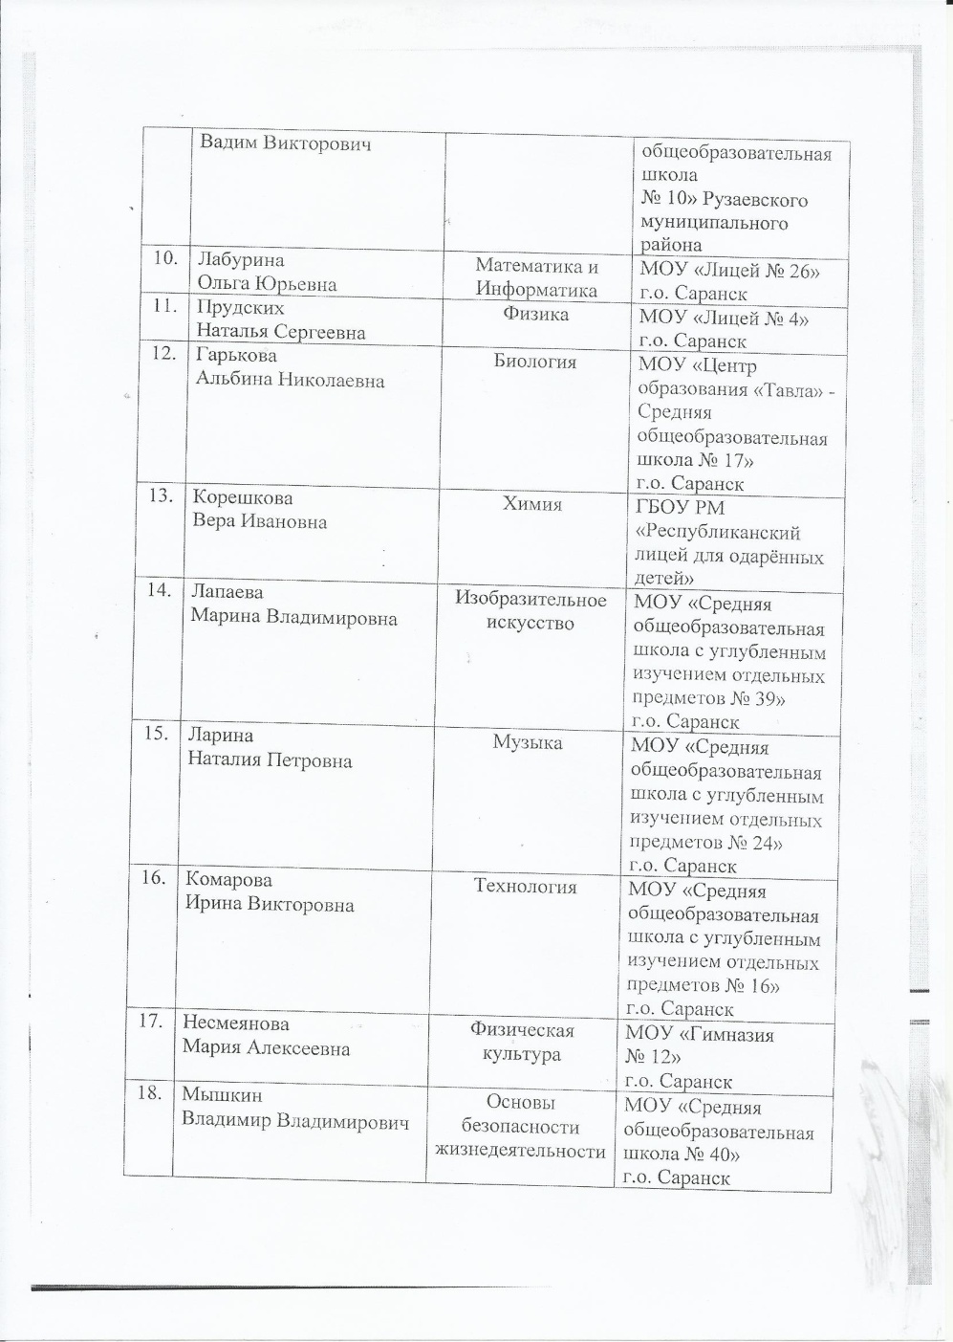

Slide 27
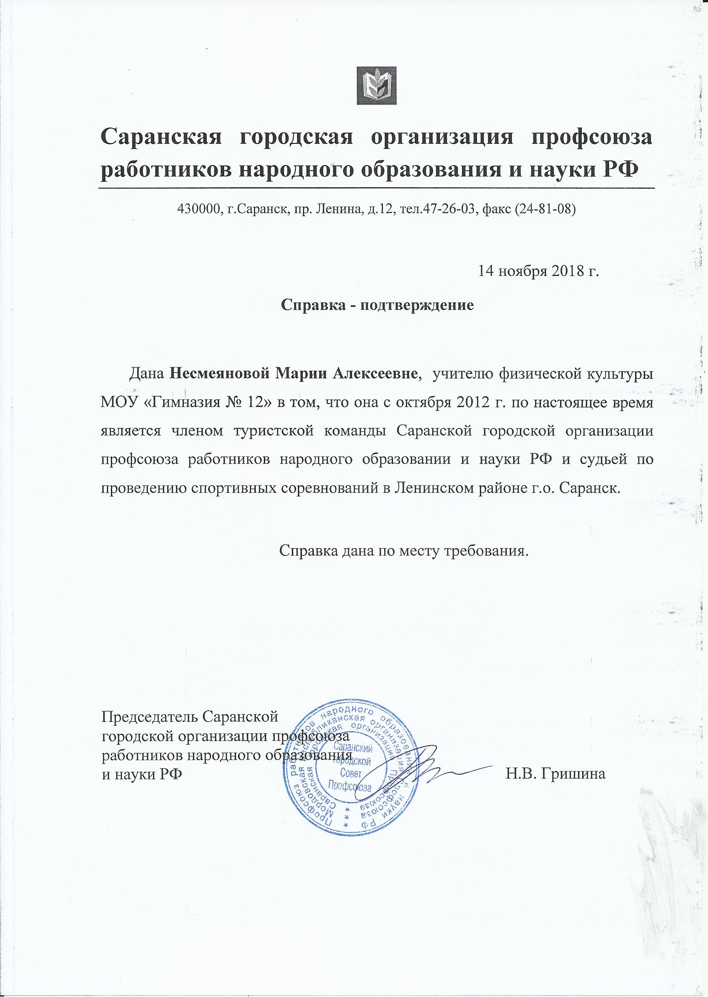
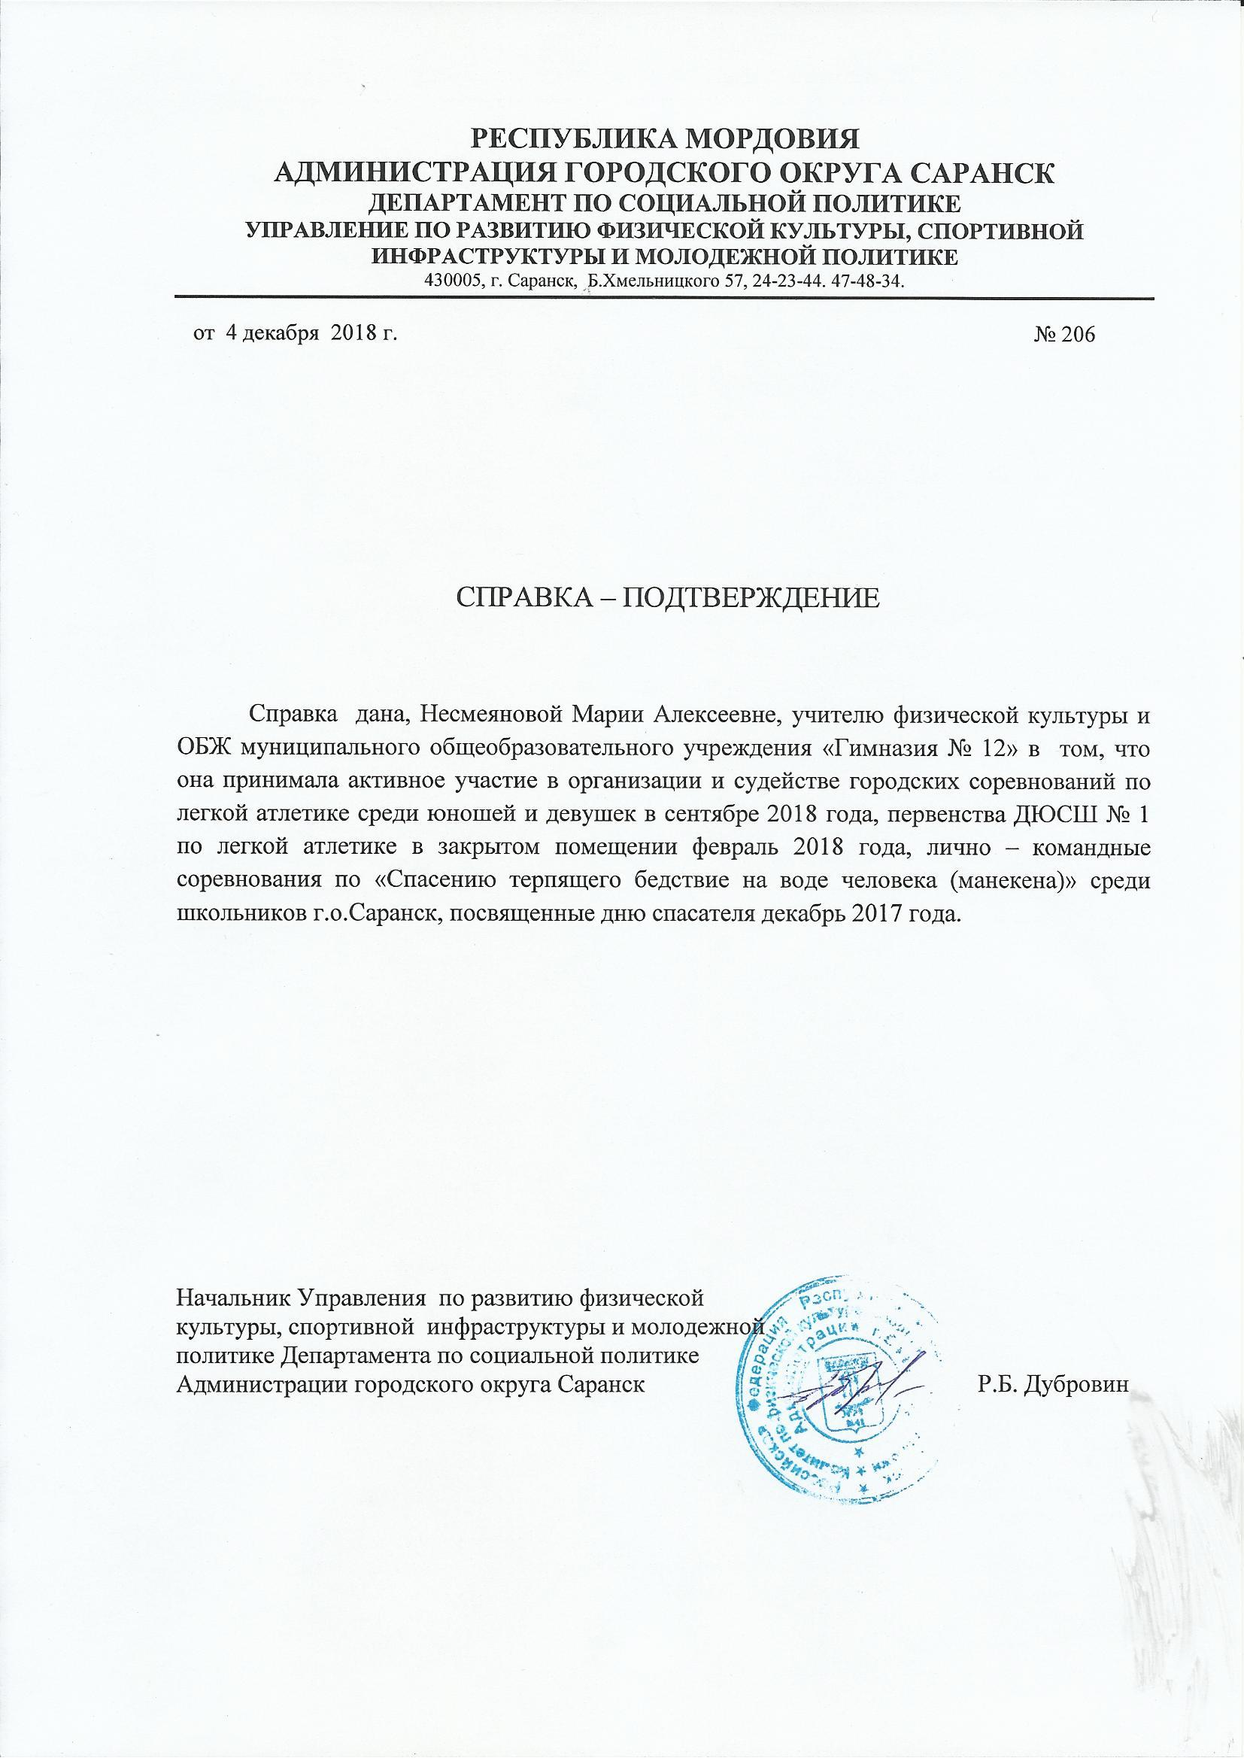

Slide 28
Профессиональные конкурсы
Муниципальный уровень: 1
Республиканский уровень: 1
Российский уровень: 2

Slide 30
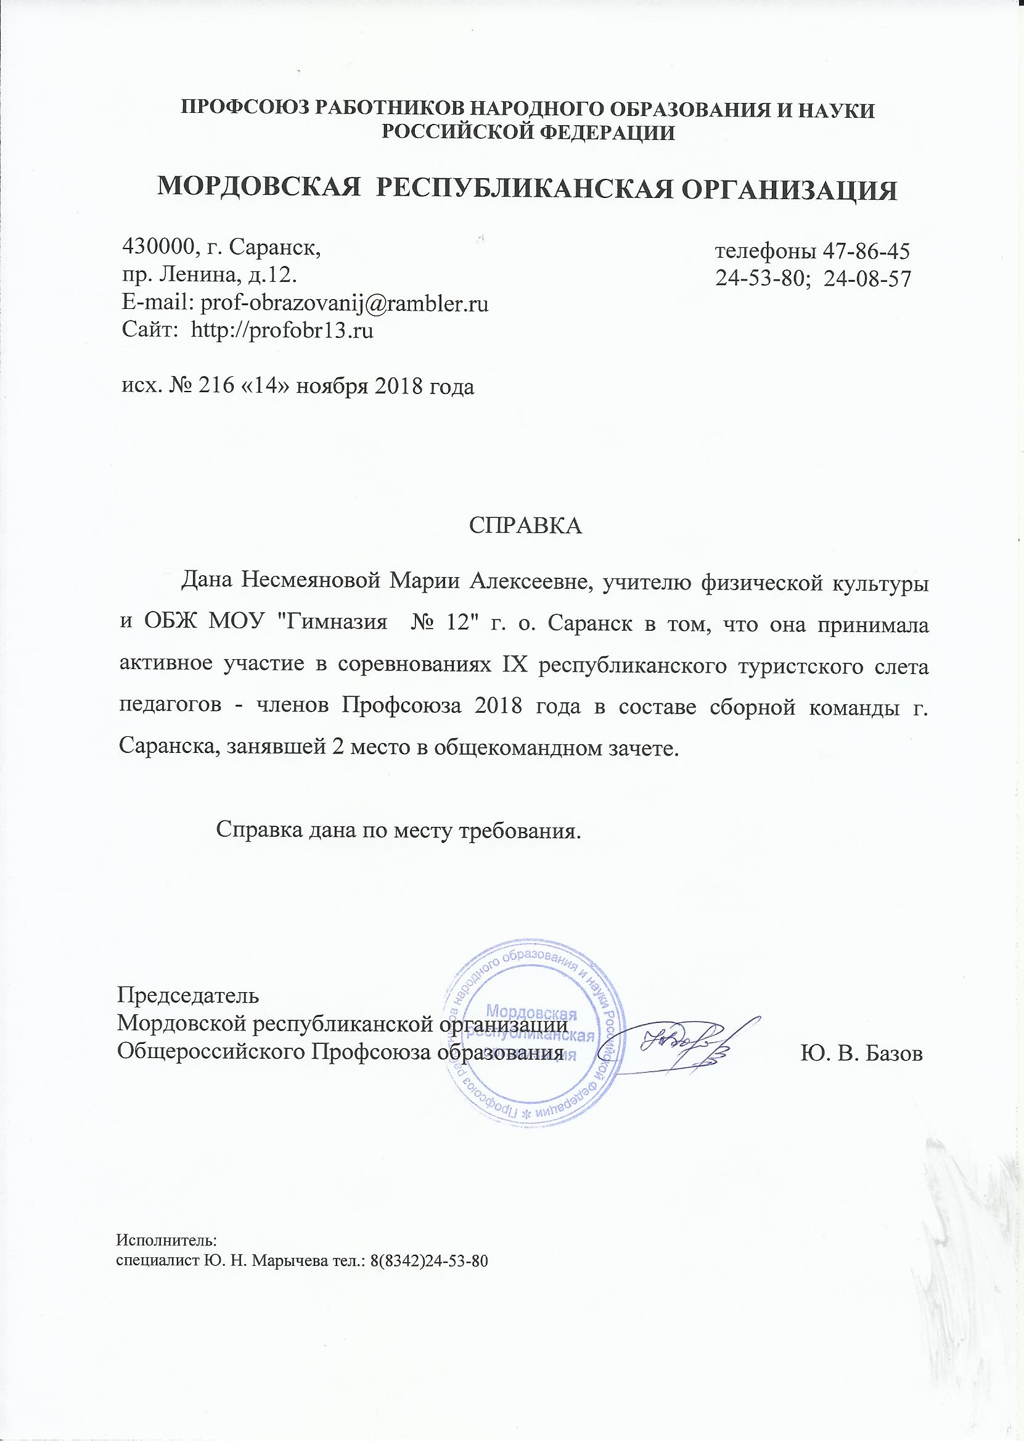
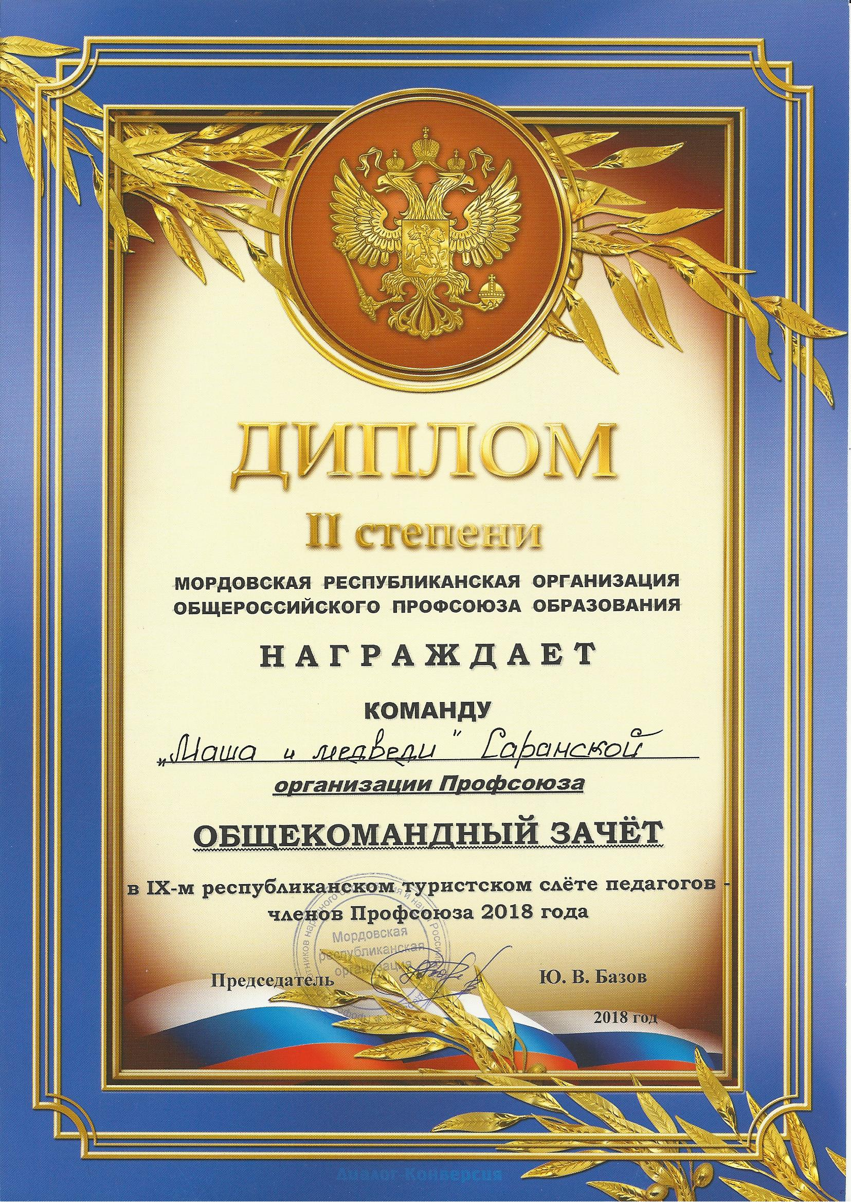

Slide 31
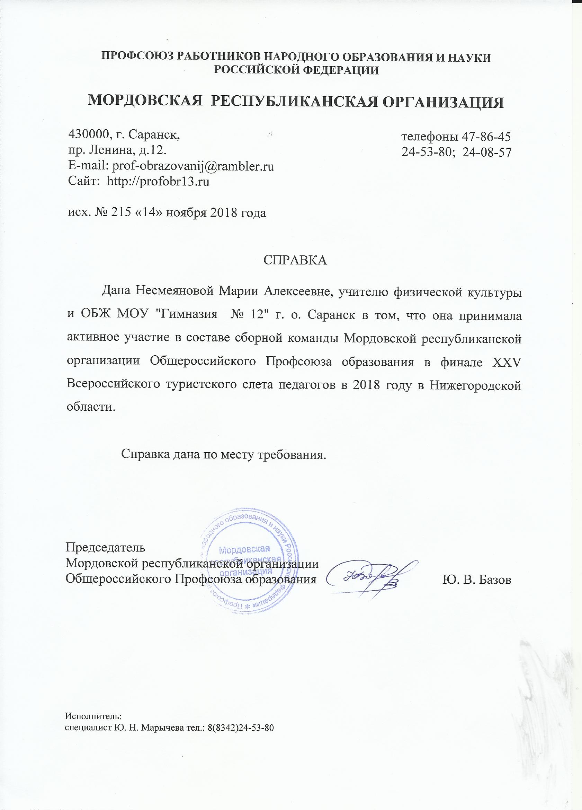
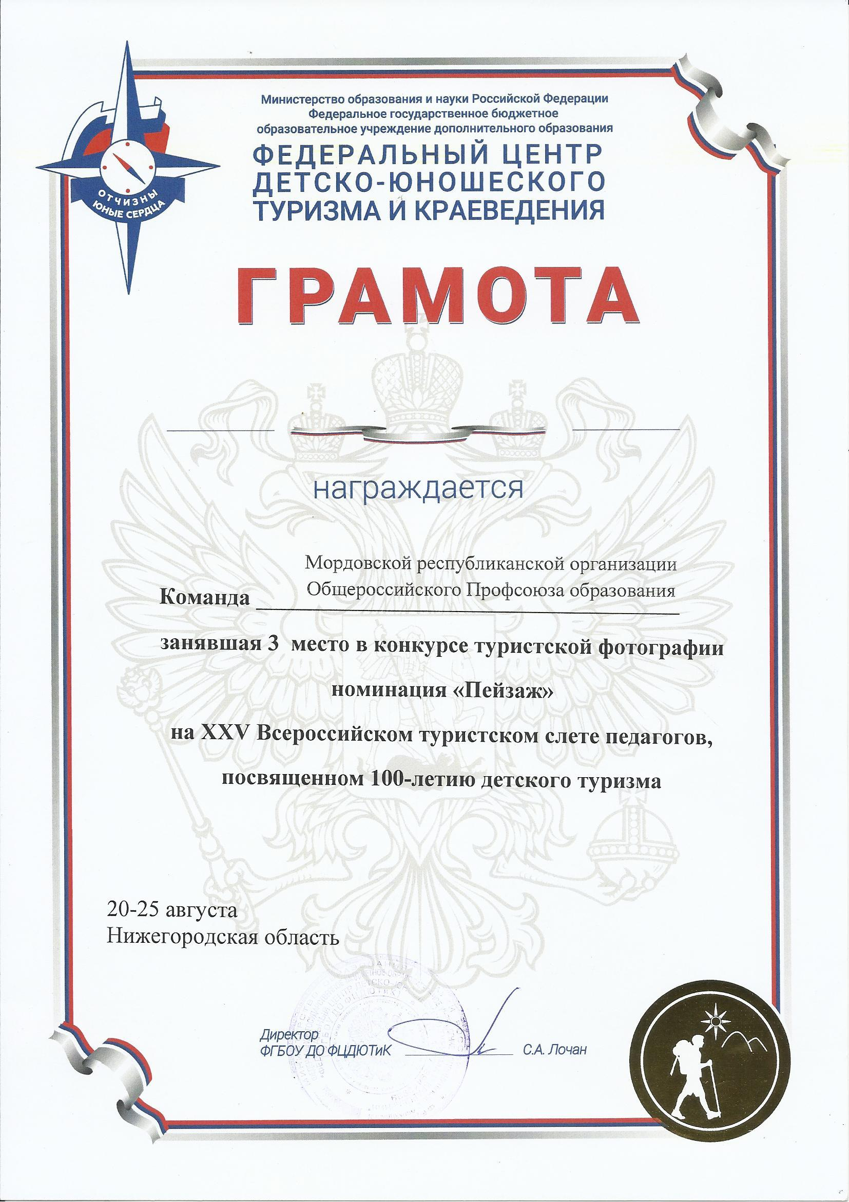

Slide 32
Награды и поощрения
Муниципальный уровень: 3
Республиканский уровень: 3

Slide 33
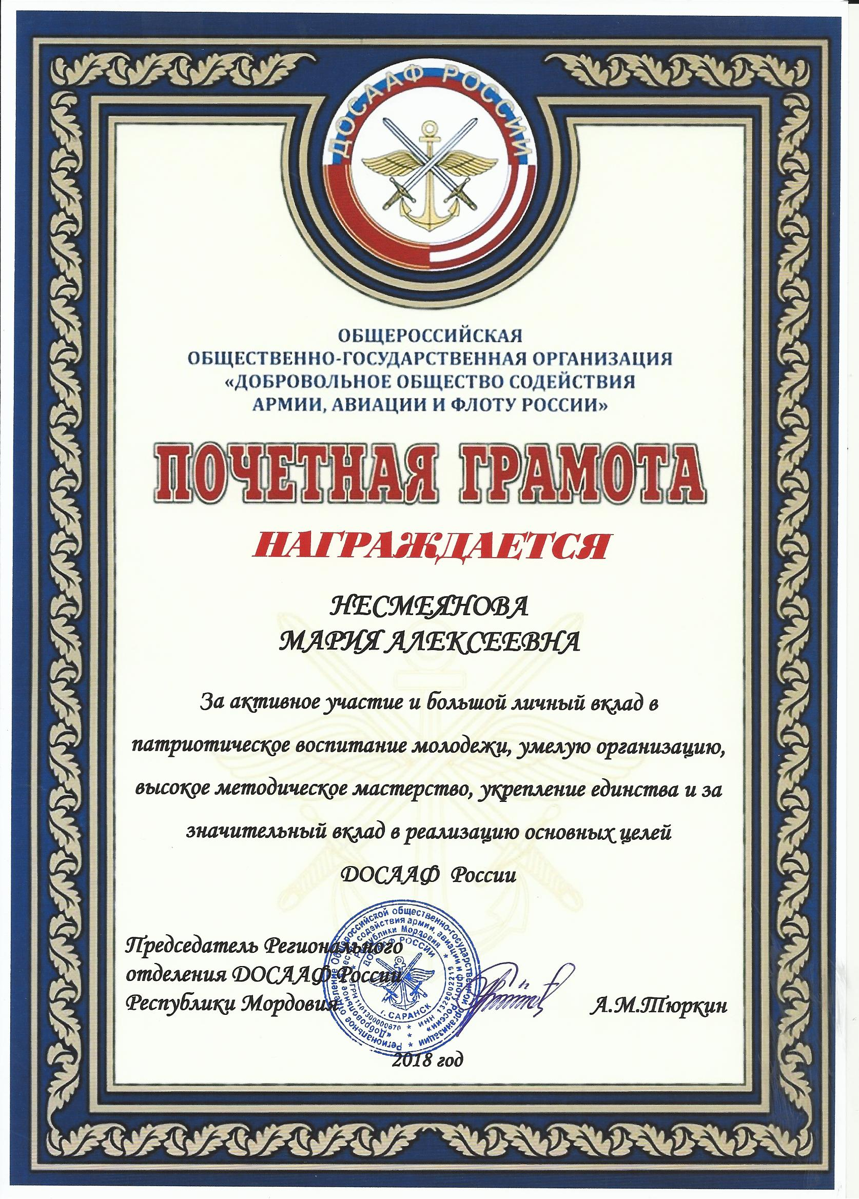

Slide 34
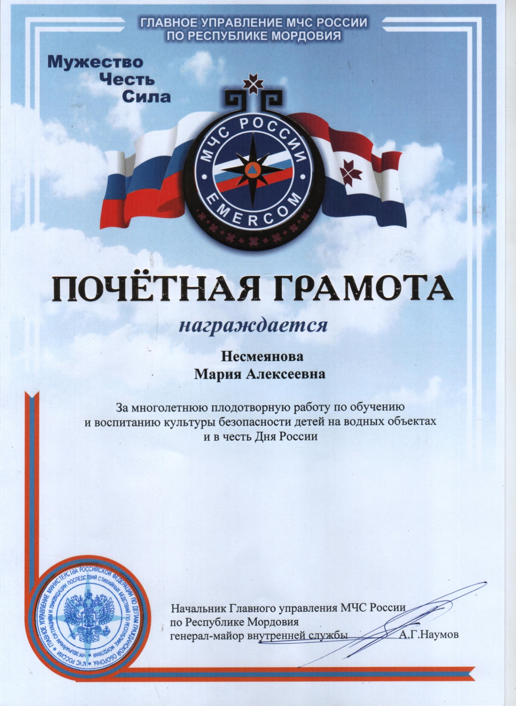
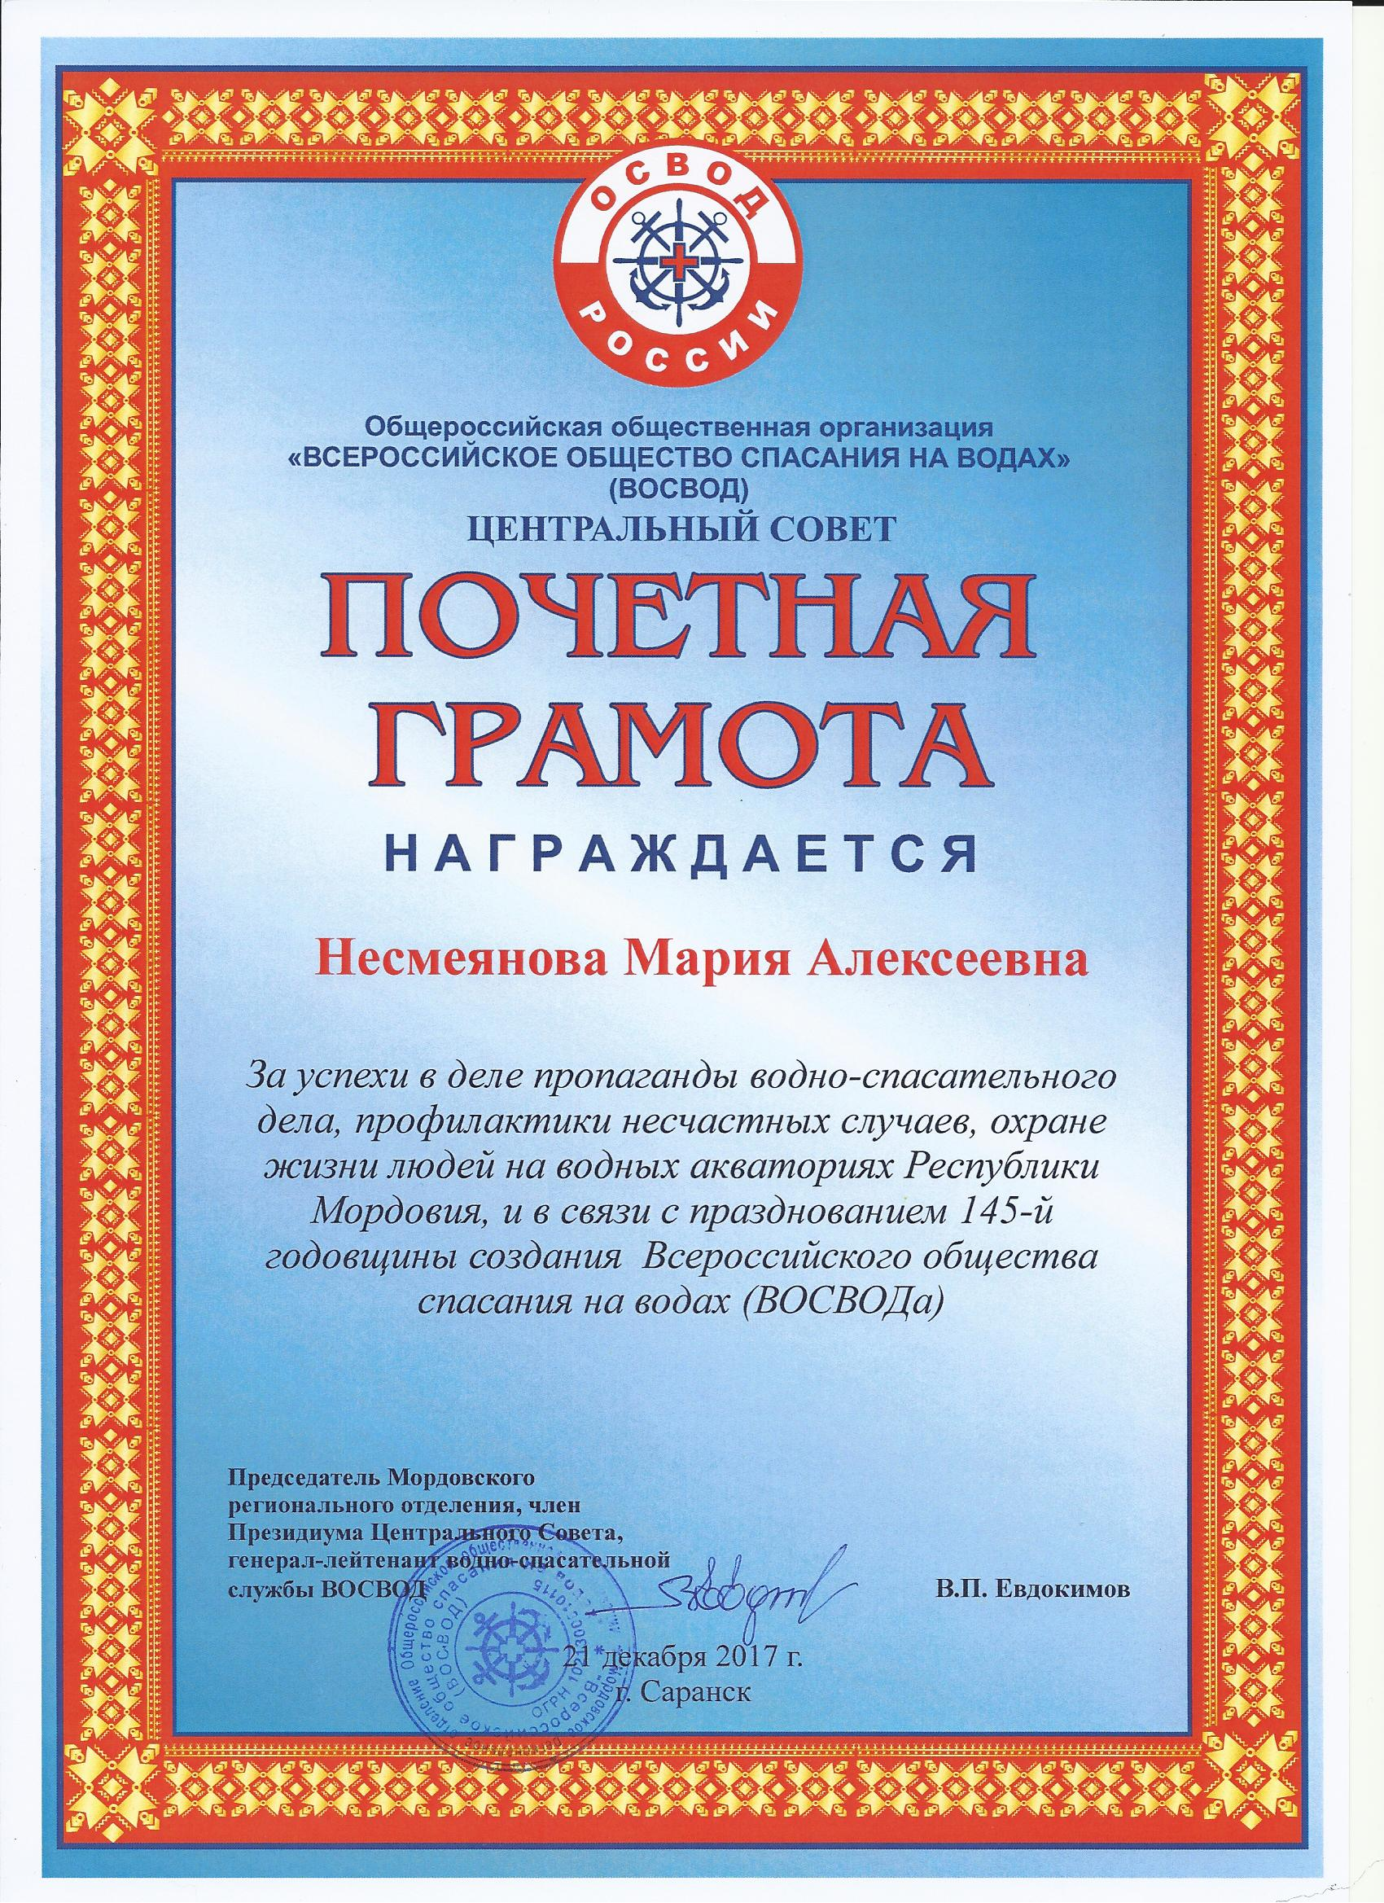

Slide 35
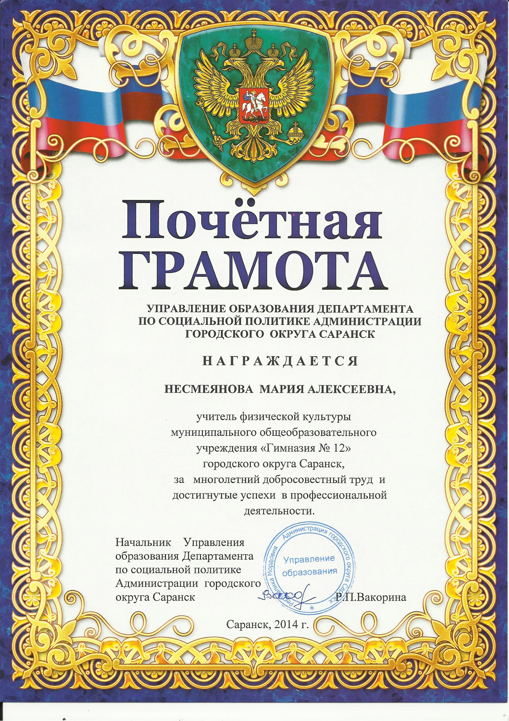
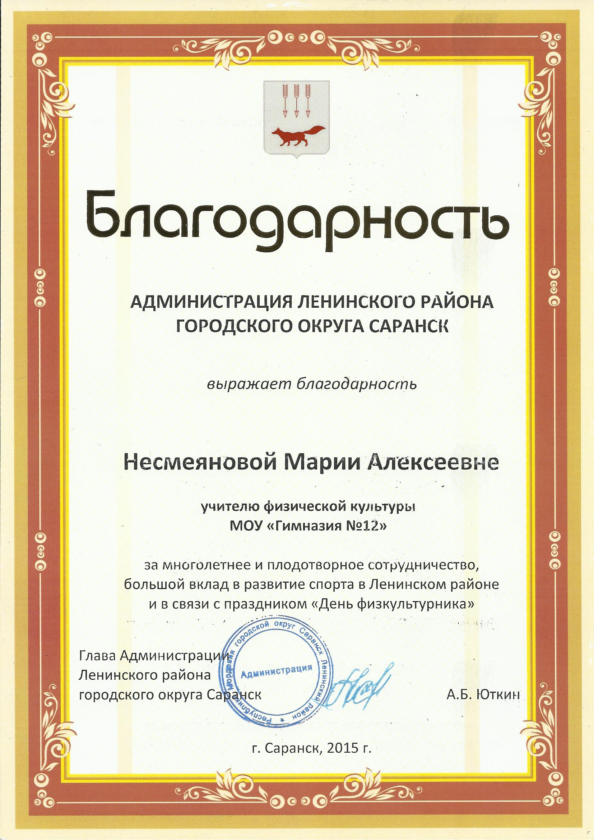

Slide 36
Повышение квалификации
Проблемно-ориентированные семинары: 2
Длительные курсы (более 100 часов): 1

Slide 37
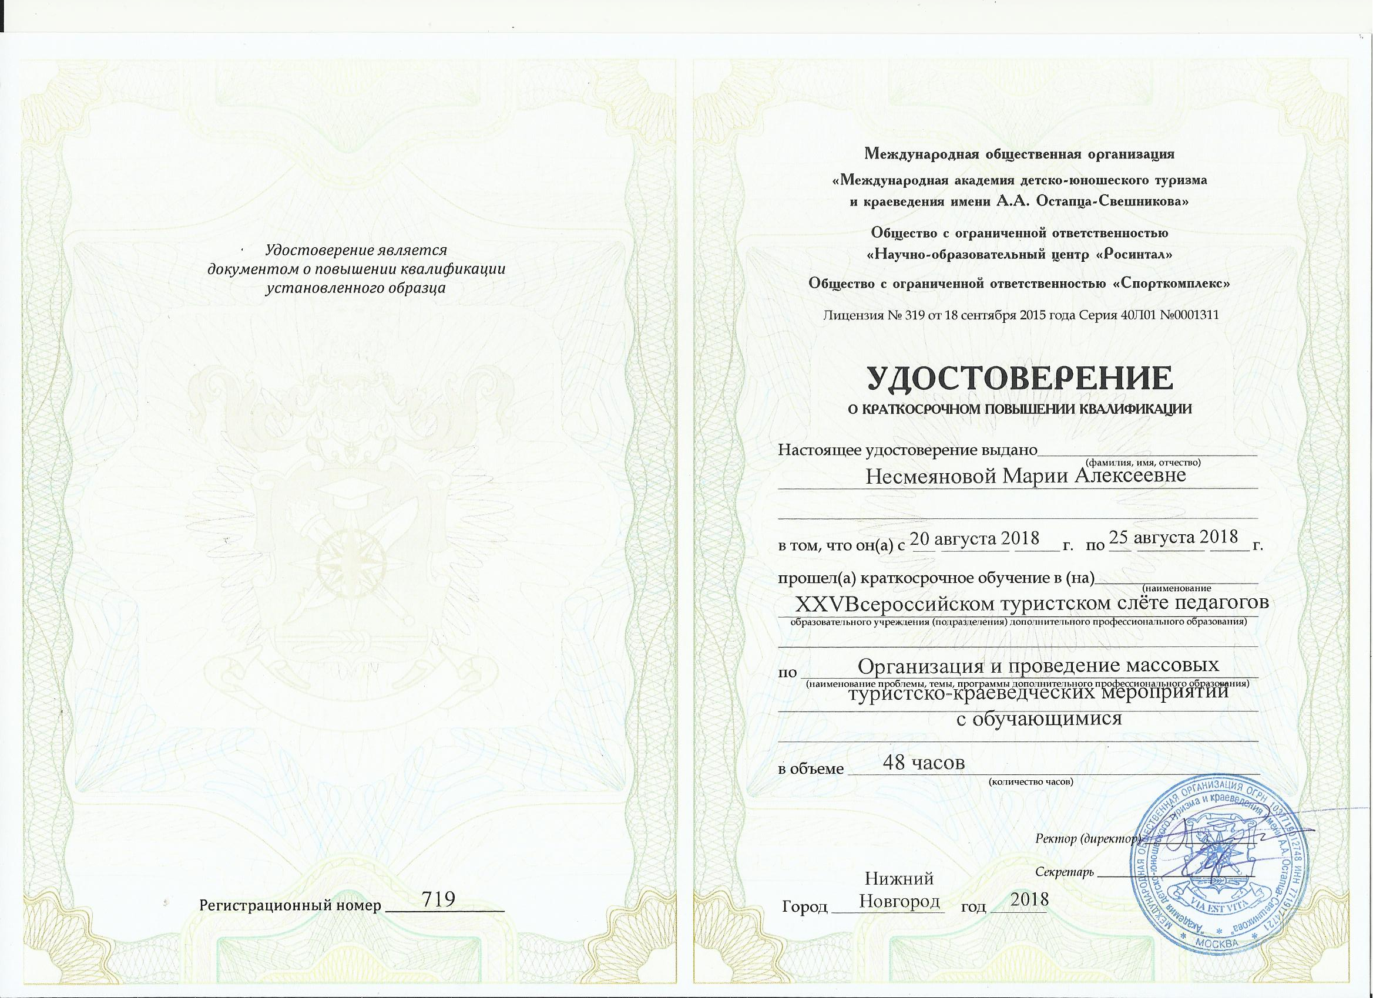
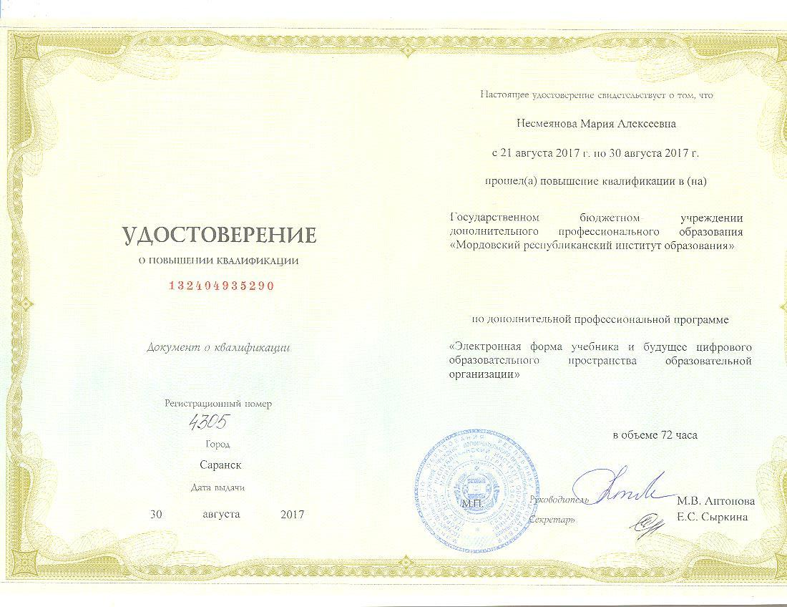
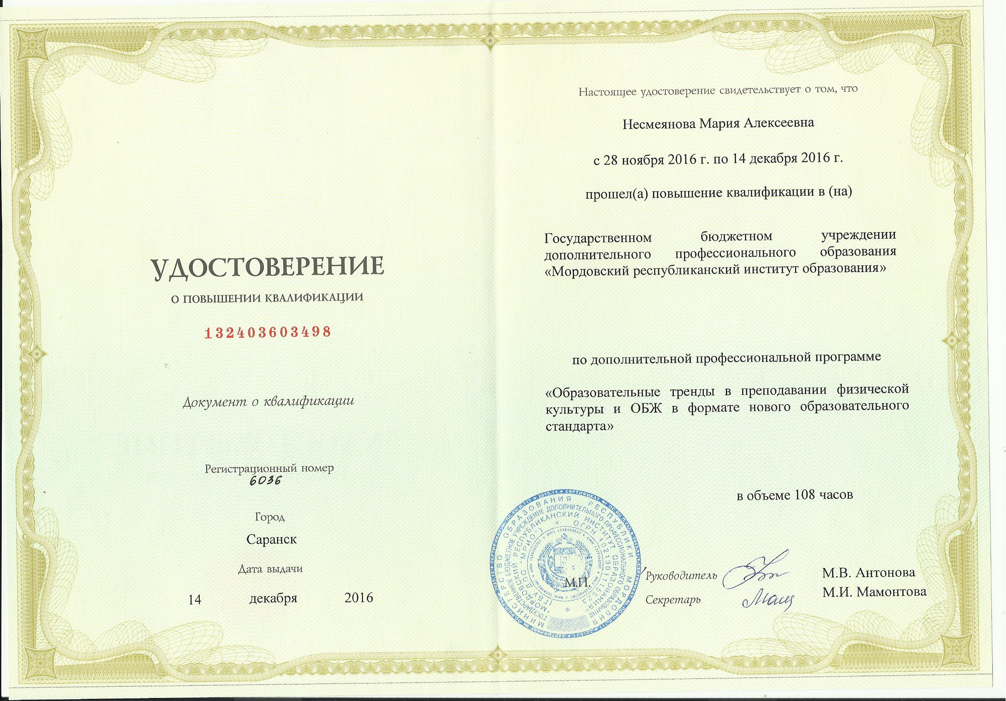

Slide 38
Представление собственного инновационного педагогического опыта
https://infourok.ru/user/nesmeyanova-mariya-alekseevna

Slide 39
